Slide 1
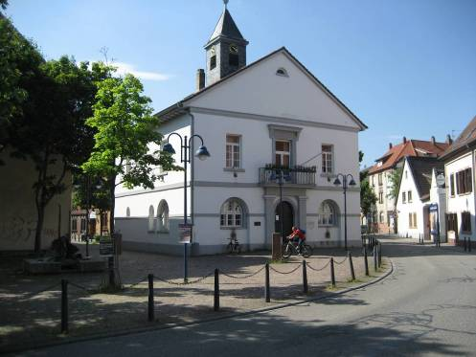
Energieeffiziente Stadtentwicklung in Käfertal-Zentrum – Integriertes Quartierskonzept und Sanierungsmanagement
Informationsvorlage über den aktuellen Sachstand der energetischen Quartierssanierung in Käfertal-Zentrum Bezirksbeiratssitzung am 29. März 2017

Slide 2
Allgemeines
ab 2012: Förderung durch die KfW (Programm 432, Teil A) „Energetische Stadtsanierung – Zuschüsse für integrierte Quartierskonzepte“
ab 2013: Förderung durch die KfW (Programm 432, Teil B) „Energetische Stadtsanierung – Zuschüsse für Sanierungsmanagement“
ab 2017: Verlängerung der Förderung durch die KfW (Programm 432, Teil B) „Energetische Stadtsanierung – Zuschüsse für Sanierungsmanagement“ (für zwei Jahre beantragt, Bewilligung steht noch aus)
Begründung:
Mit Verlängerung des Sanierungsmanagements wird die integrierte Begleitung der verzögerten, städtebaulichen Sanierungsmaßnahmen sichergestellt. Mit Beratungs- und Förderangeboten für die Zielgruppen private Haushalte und Gewerbe/Handel/Dienstleistungen werden die Klimaschutzziele im Quartier kontinuierlich weiterverfolgt.
29. März 2017

Slide 3
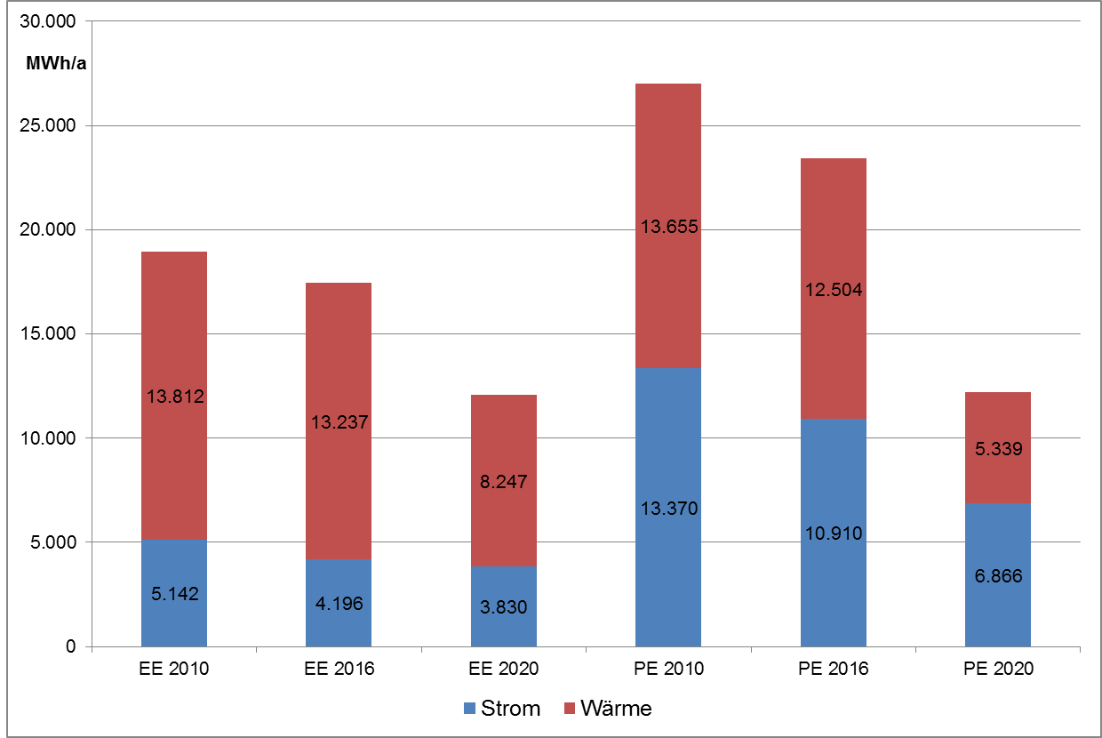
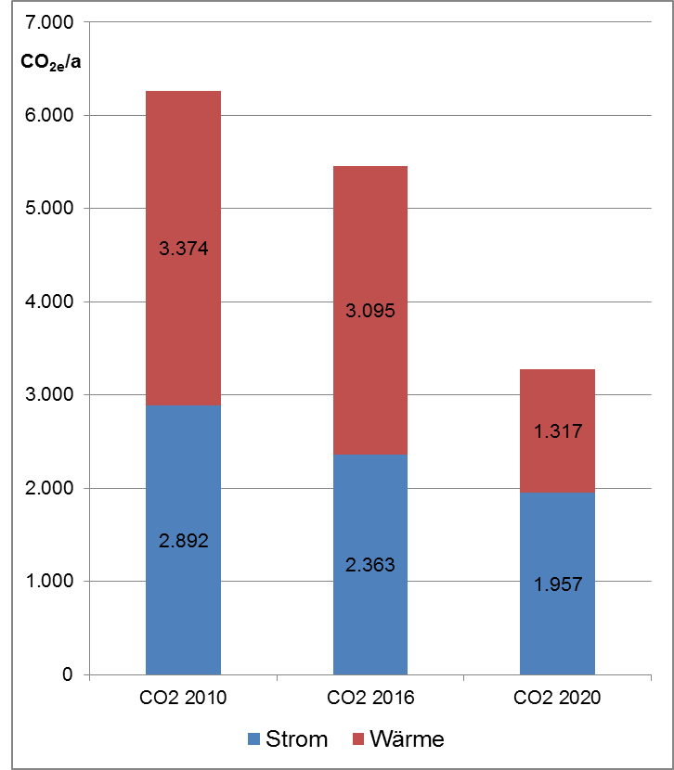
Monitoring – Zwischenbericht (2010 – 2016)
End- und Primärenergiebilanz
CO₂-Bilanz
-13,4%
-12,9%
-54,8%
-47,8%
-8,0%
-36,3%
- Werte für 2020 entstammen dem ambitionierten Klimaschutzszenario; Ergebnisse für 2016 hinter Zielen.
- Keine adäquate Auswertung des Verkehrssektors möglich, da aktuelle Verkehrszählungen noch nicht vorliegen.
- Indirekte Einspareffekte bei Primärenergie und CO₂-Emissionen, die sich durch den zunehmend erneuerbaren Bundesstrommix ergeben, sind in dieser Bilanzierung nicht berücksichtigt.
29. März 2017

Slide 4
Monitoring – Zwischenbericht (2010 – 2016)
Der Endenergieverbrauch im Strombereich ging nach Auswertung von aggregierten Versorgerdaten im Quartier um 18,4 % zurück.
Photovoltaik-Zubau im Käfertaler Zentrum von 51,1 kWp Leistung auf sechs Gebäuden seit 2010 → Konzeptionierung und Durchführung einer Kampagne zur solaren Nutzung der Dachflächen in 2017
Käfertal-Zentrum ist Fernwärmevorzugsgebiet → MVV fördert den Fernwärmeausbau mit Zuschüssen. 33 Gebäude haben sich seit 2010 an das Mannheimer Fernwärmenetz mit Wärme aus hocheffizienter Kraft-Wärme-Kopplung neu angeschlossen
Insgesamt wurden seit Beginn des Sanierungsgebiet an 20 Gebäuden energetische Sanierungsmaßnahmen umgesetzt. Davon waren sieben Komplettsanierungen zum Effizienzhaus. Das entspricht einer Sanierungsquote von knapp über einem Prozent → Verlängerung des Sanierungsmanagements im Zuge der beginnenden städtebaulichen Zentrumsentwicklung
Im Wärmebereich wurde der Endenergiebedarf um ca. 4,2 % reduziert. Reduktionen bei Primärenergie- und CO₂-Emissionen fallen auf Grund von erneuerbaren und effizienten Technologien mit 8,4 % höher aus.
29. März 2017

Slide 5
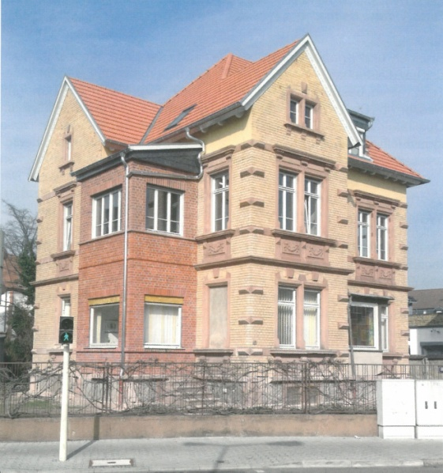
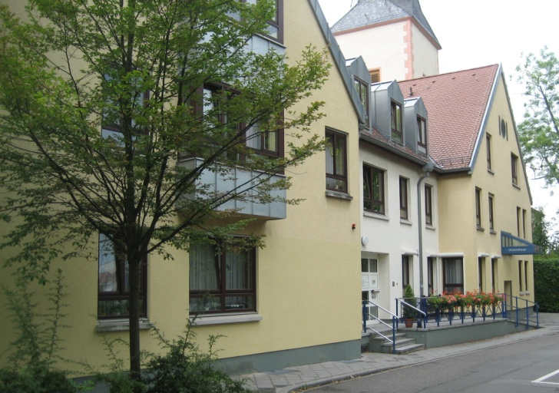
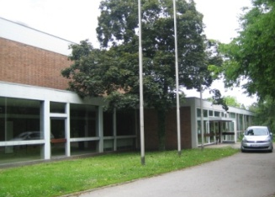
Beratung & Förderung
14 Anträge für die Vor-Ort-Beratung und die energetische Sanierungen gestellt
Fördergelder in Höhe von 38.560 € reserviert und ausbezahlt
Vor-Ort-Checks im Rahmen der Verbraucherzentrale
Unterstützung der energetischen Sanierung des Kulturhauses
29. März 2017

Slide 6
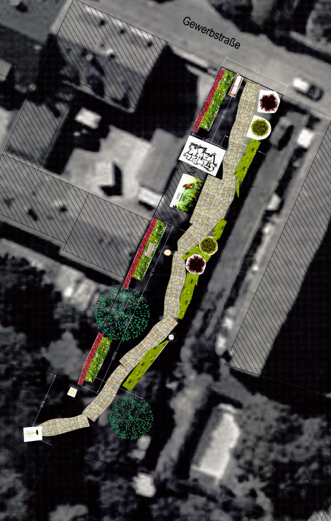
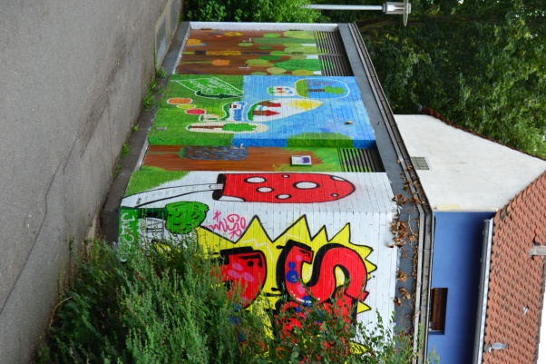
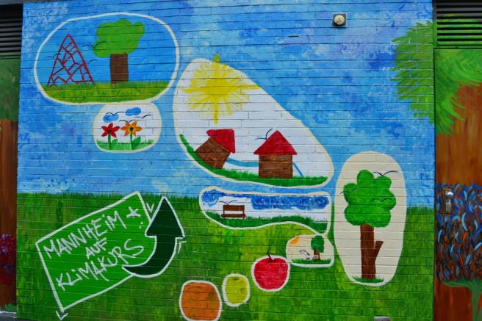
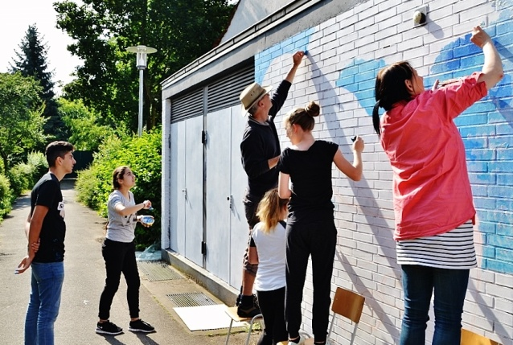
Projekte & Aktionen
Stadtplanungsprojekt mit Geschwister-Scholl-Realschule („Eure Stadt, eure Ideen“)
In einer Stadtplanungs-AG entwickelten Schüler/-innen der Geschwister-Scholl-Realschule gemeinsam mit dem Sanierungsmanagement ein Konzept zur Gestaltung des defizitären Stempelparkzugangs über die Gewerbstraße. Das Projekt wird von der Stadt Mannheim begleitet und finanziert. LED-Beleuchtung ist bereits umgesetzt und das Trafohaus bemalt. Die weitere Umsetzung ist in 2017 geplant.
29. März 2017

Slide 7
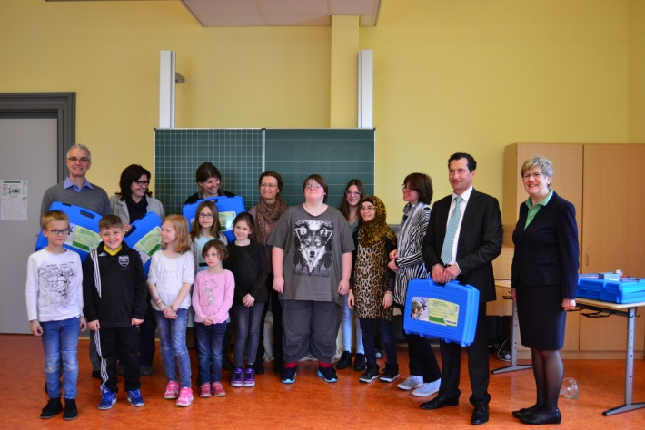
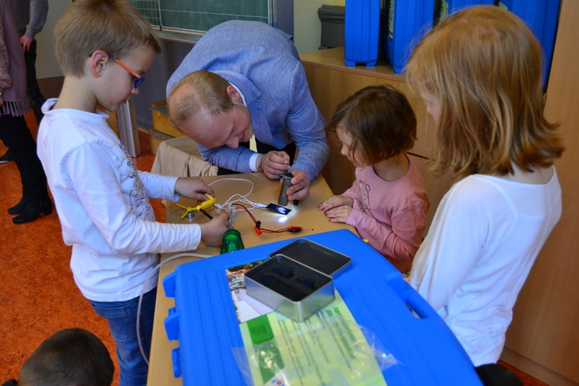
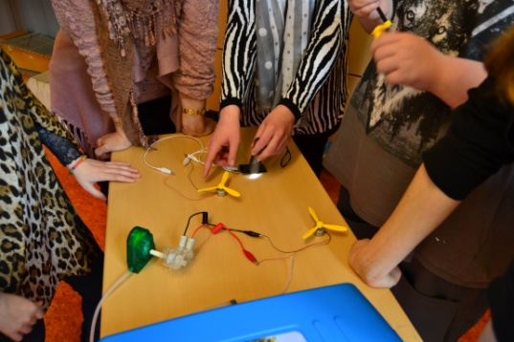
Projekte & Aktionen
Experimentierkoffer „Alternative Energiequellen“
Vier Experimentierkoffer für die Käfertalschule, die Albrecht-Dürer-Schule, die Friedrichsfeldschule und die Geschwister-Scholl-Realschule. Gesponsert wurden die "Betzold Experimentier-Koffer - Alternative Energien" aus dem Klimaschutzfonds der MVV. Mit dem Koffer können die SchülerInnen kleine Elektrizitätswerke aus Wasserkraft, Sonnen- und Windenergie bauen und damit Motoren, Geräte oder Lichtquellen betreiben.
29. März 2017

Slide 8
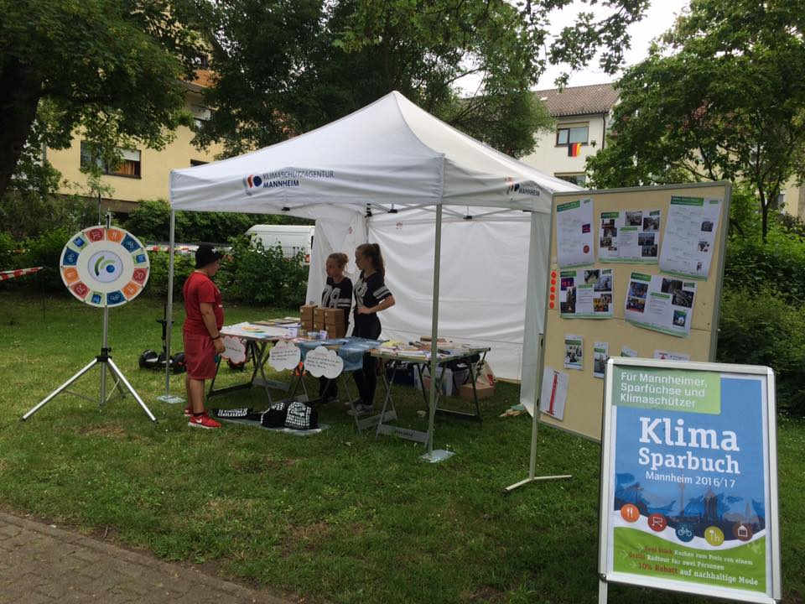
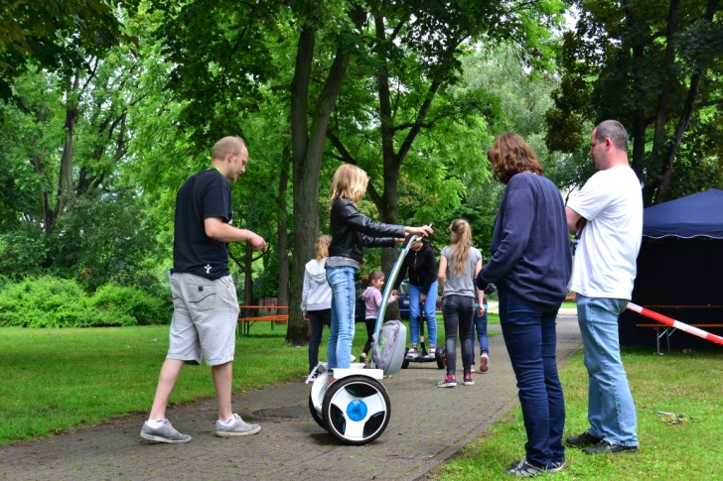
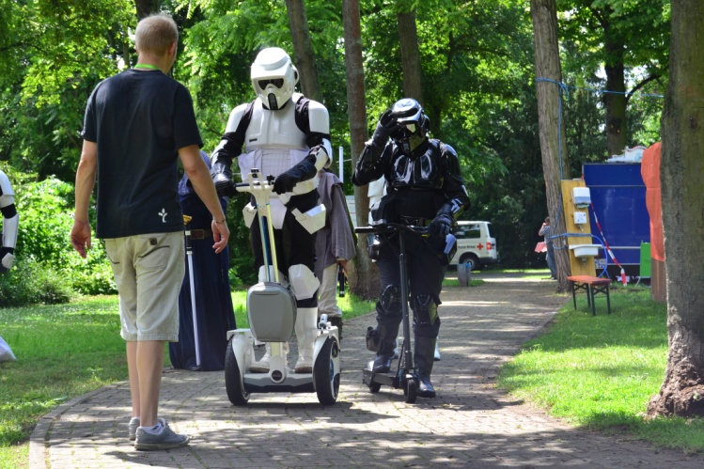
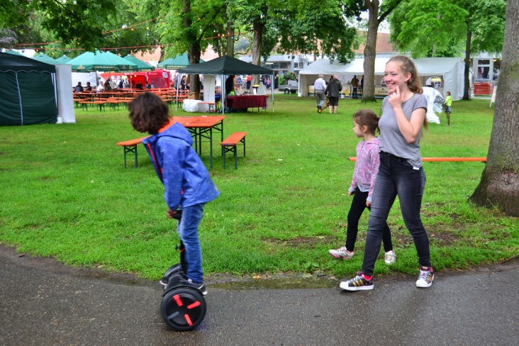
Projekte & Aktionen
Teilnahme am Stadtteilfest 2016 mit Schwerpunkt Elektromobilität
29. März 2017

Slide 9
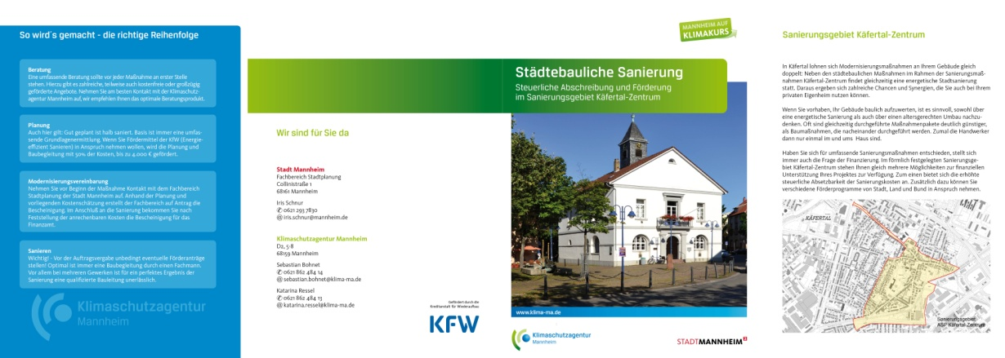
Projekte & Aktionen
Gemeinsamer Sanierungsflyer mit dem Fachbereich Städtebau der Stadt
Kompakte und übersichtliche Darstellung wesentlicher Informationen zu Abläufen und wirtschaftlichen Synergieeffekten für Modernisierer/-innen im Sanierungsgebiet (erhöhte steuerliche Abschreibung von Modernisierungskosten, Energieberatung, städtische Fördermittel für energetische Sanierung) – mit Kontakten zu zuständigen Ansprechpartnern.
29. März 2017

Slide 10
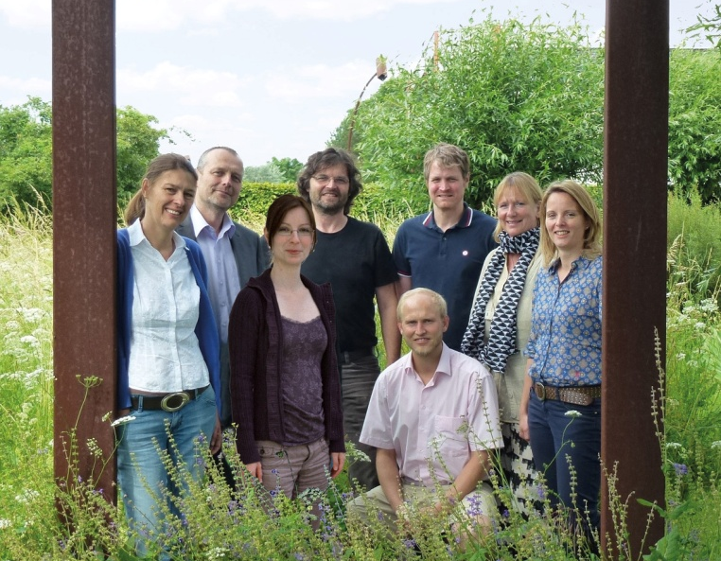
Ihre Ansprechpartner für das Sanierungsmanagement in Käfertal-Zentrum
Sebastian Bohnet
Energieberater
Klimaschutzagentur Mannheim gGmbH
D2 5-8, 68159 Mannheim 0621 / 862 484 14
sebastian.bohnet@klima-ma.de
Alexander Fucker Kommunaler Klimaschutz & Beteiligung
MVV Regioplan GmbH
Besselstraße 14/16, 68219 Mannheim 0621 / 87675 - 53
a.fucker@mvv-regioplan.de
Mannheim auf Klimakurs – Käfertal legt los!
Vielen Dank für Ihr Engagement!
Sie haben Fragen, Ideen, Anregungen? Sie benötigen eine Sanierungsberatung oder interessieren sich für Förderungen zur energetischen Gebäudesanierung? Dann nehmen Sie gerne Kontakt mit uns auf.
Folgen Sie uns auf facebook unter dem Link https://www.facebook.com/Energetische.Stadtsanierung.Kaefertal.Zentrum/?fref=ts

